Slide 1
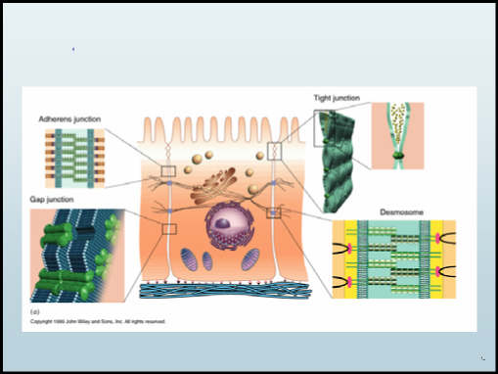
L'ADHERENCE CELLULAIRE

Slide 2
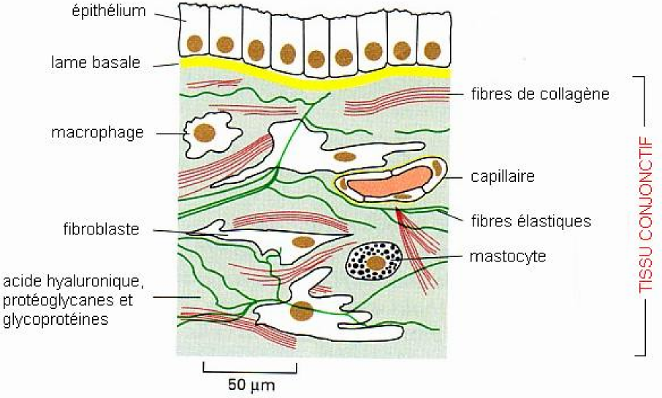
LA MATRICE EXTRACELLULAIRE
Les matrices extracellulaires sont des trames macromoléculaires (polysaccharides, protéines fibreuses et glycoprotéines) synthétisées par des cellules caractéristiques suivant le tissu considéré (fibroblastes, cellules épithéliales, ostéoblastes, chondroblastes, etc.).

Slide 4
Derme: Tissu Conjonctif lâche de type équilibré

Slide 5
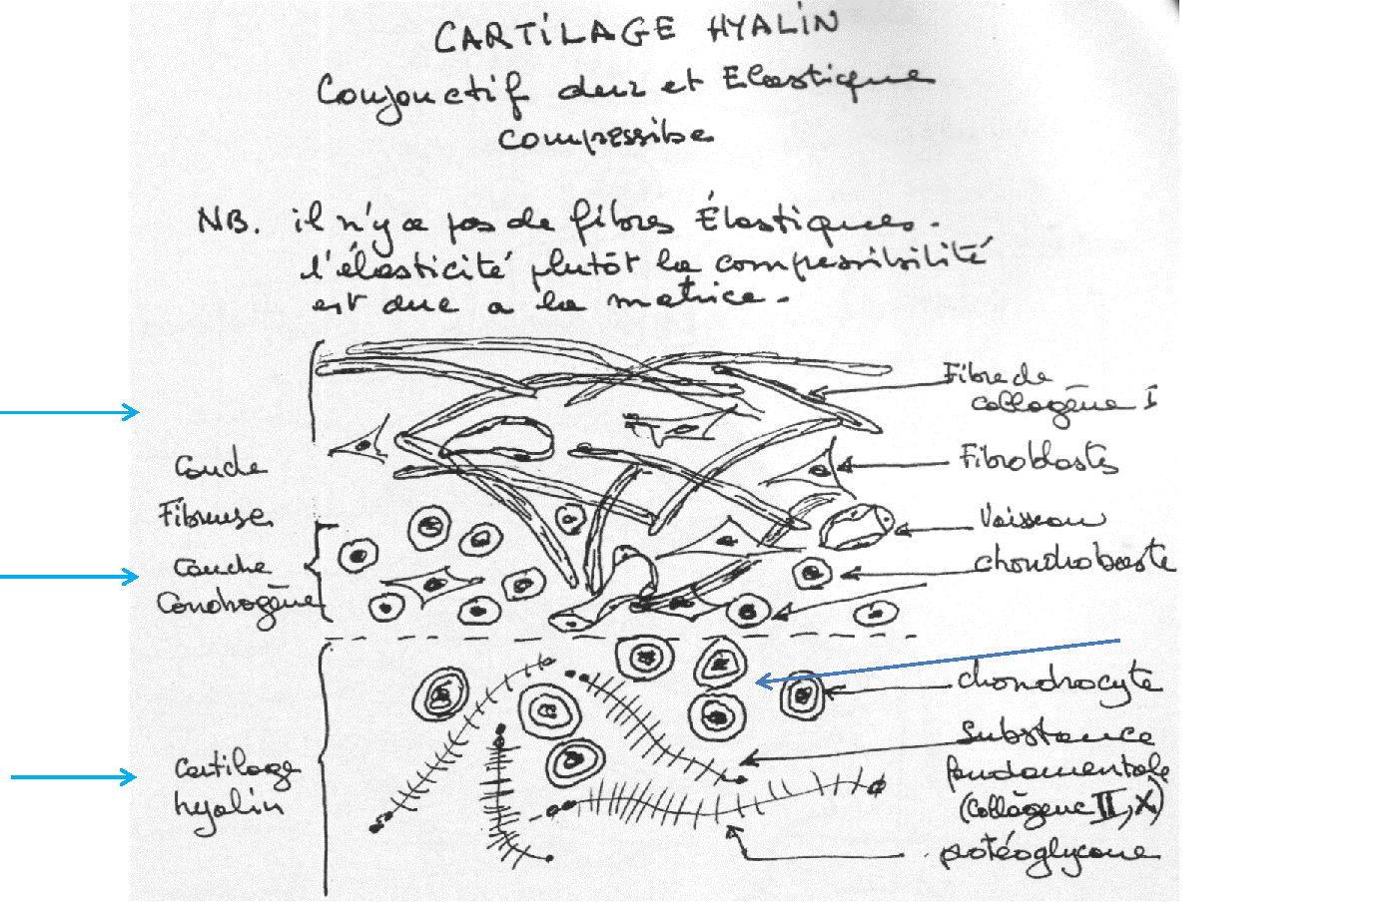
Cartilage : Tissu Conjonctif dur et compressible

Slide 6
Os :Tissu Conjonctif dense calcifié

Slide 7
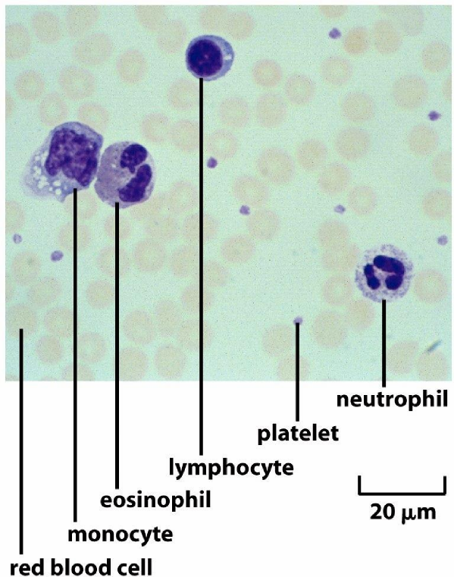
Sang: Tissu Conjonctif fluide non structuré
Pas de fibres (ni collagène, élastine...)
mais de nombreuses protéines solubles (albumines, transférrine, thrombine, fibrinogène, glycoprotéines (fibronectines), facteur de coagulation.......

Slide 8
LES COMPOSANTS DE LA MATRICE EXTRACELLULAIRE
Polysaccharides:
- Les glyco-amino-glycanes (GAG)
- Les protéoglycanes
Protéines fibreuses:
- Les fibres de collagènes
- Les fibres élastiques
Les autres glycoprotéines

Slide 9
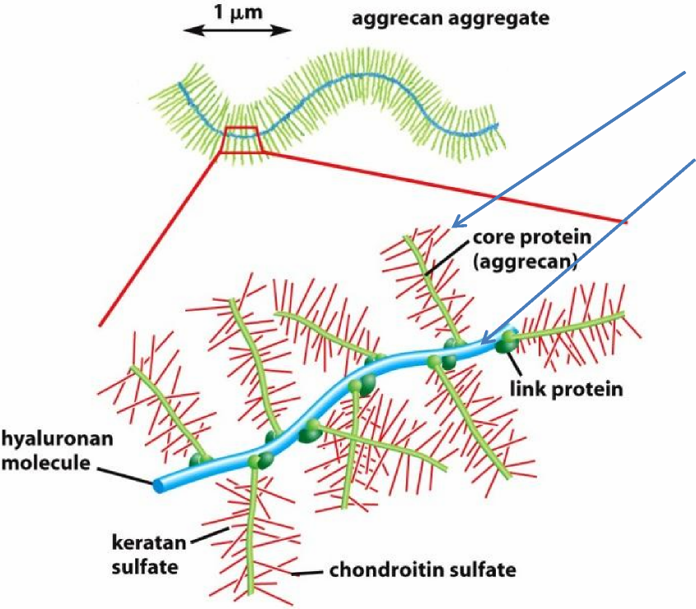
Polysaccharides:
sont des glycosaminoglycanes (GAG) qui sont généralement reliés de façon covalente à une protéine pour former des protéoglycanes.
 | Aggregane 100 chaines de GAG Hyaluronane
Il existe 5 types de GAG: Hyaluronane, chondroïtine sulfate , héparane sulfate et kératane sulfate, dermatan-sulfate.
l’acide hyaluronique Jamais lié à un cœur protéique (le seul GAG comme cela), pas de groupement sulfate.
Il joue un rôle très important dans le remplissage des espaces. On peut le décrire comme une sorte de gel dans lequel se promènent les cellules, un lubrifiant biologique.

Slide 10
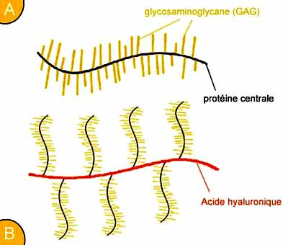
Les protéoglycanes
sont formés par un noyau protéique sur lequel se lient des glycosaminoglycanes sulfatés. Ces protéoglycanes ( syndecan, perlecan…) forment des aggrégats de très grande taille
A) Représentation shématique d'un seul protéoglycane de cartilage formé d'une protéine centrale sur laquelle se fixe des chaînes de glycosaminoglycanes (GAG) comme le sulfate d'héparane, de kératane, de chondroïtine...
(B) Dans la matrice extracellulaire, les protéoglycanes sont unis à un GAG géant non sulfaté, l'acide hyaluronique.

Slide 11
Exemple illustrant la contribution des GAG aux fonctions de la matrice extracellulaire:
Le cartilage hyalin contient de l'acide hyaluronique, de la chondroïtine sulfate et du kératane sulfate (ces deux derniers associés avec un noyau de protéines pour former l'aggrécane. L'aggrécane et un autre composant protéique du cartilage (protéine de liaison du cartilage) contiennent un domaine qui permet l'interaction avec l'acide hyaluronique. Les deux (protéine et GAG) constituent un formidable « absorbeur de chocs ». Dans la polyarthrite rhumatoïde, l'état inflammatoire chronique résulte en une perte de cartilage accompagnée d'une érosion de l'os avec pour résultat un mauvais fonctionnement de l'articulation. La radiographie montre que les deux os se rapprochent suite à la perte de cartilage (ligne jaune).
En cas de blessure, après la coagulation du sang, le premier produit qui entre dans la lésion est l'acide hyaluronique. Il forme un échafaudage qui va servir de support aux cellules leucocytaires et aux fibroblastes pour reconstruire le nouveau tissu.

Slide 12
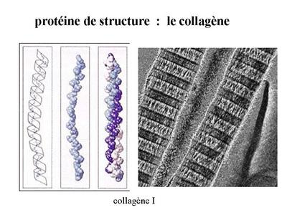
Protéines fibreuses:
- Les fibres de collagènes
Collagène 25% masse des protéines humaines
Forme de grosses fibres (500 nm de diamètre et 1 à 10µm de long) assez rigides, grâce à leurs compositions en aa particulières, très résistantes à l’étirement.
1acide aminé sur 2 est une Glycine, petit aa qui permet de faire des angles (coudes) qui vont stabiliser la triple hélice.
Il existe 27 types de collagènes humain différents.

Slide 13
Type | Quantité | Distribution tissulaire
I | 90% du collagène de l’organisme | Ubiquitaire : os (que du type I), peau, tendons, cornée...
II |  | Cartilage (uniquement du II) : disques intervertébraux..., humeur vitrée de l’œil
III |  | Peau et vaisseaux
IV |  | Lame basale uniquement
Une mutation dans la séquence codante du collagène I provoque la maladie de Lobstein, plus connue sous le nom de maladie des os de verre. Le phénotype est uniquement osseux car l’os ne contient que du collagène I ; la peau par exemple, parce qu’elle a aussi du collagène III, sera moins affectée.
Si on a une mutation dans la séquence codante du collagène II, ce qui est plus rare, les tissus les plus touchés seront le cartilage, qui sera de mauvaise qualité, provoquant des arthroses à début précoce, des dysplasies, et au niveau de l’œil une forte myopie.
Une mutation au niveau de la séquence du collagène III entraîne un syndrome de Ehlers-Danlos, dont les symptômes sont :
une peau fragile (fine, sujette aux ecchymoses)
une rupture d’organes (côlon, utérus)
des anévrismes vasculaires
Par exemple, dans le Ehlers-Danlos de type IV, les symptômes les plus fréquemment rencontrés sont la rupture gastro-intestinale, la dissection aortique, la rupture utérine...
La durée de vie des patients atteints de ce syndrome est inférieure à celle de la population générale.

Slide 14
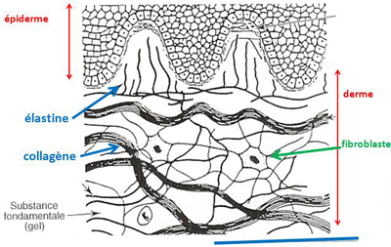
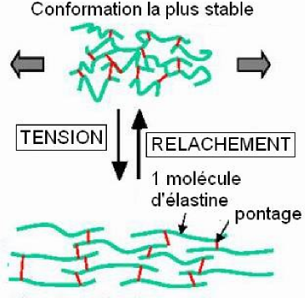
- Les fibres élastiques
Elastine
Les tissus Conjonctifs qui ont besoin d ’élasticité (ex: derme, vaisseaux, poumons...) .
Les fibres de collagène sont mélangées avec des fibres élastiques. L’ensemble confère une élasticité et évite la rupture.
Les fibres élastiques comportent:
un noyau d’élastine, qui est une protéine fibreuse ressemblant à une chaîne polypeptidique du collagène, riche en Proline, établissant des relations de pontage « desmosine » entre ses différentes molécules. Selon la conformation de ces liaisons, l’élastine peut être tendue ou relâchée.

Slide 15
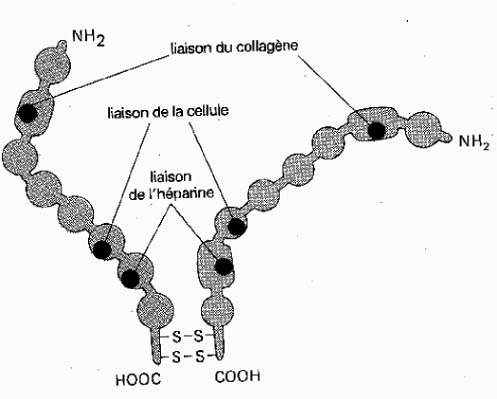
Les autres glycoprotéines
La Fibronectine
C’est un dimère de 2 sous unités liées par une paire de pont disulfure, c’est des protéines à domaines c-a-d qu’elles présentent des sites de fixation spécifiques pour différentes macromolécules.
Elle contient plusieurs sites d’adhésion :
aux cellules par les intégrine au niveau des séquences (RGD) arginine- glycine- acide aspartique
aux autres molécules de la matrice extracellulaire (collagène, héparine, fibrine...)

Slide 16
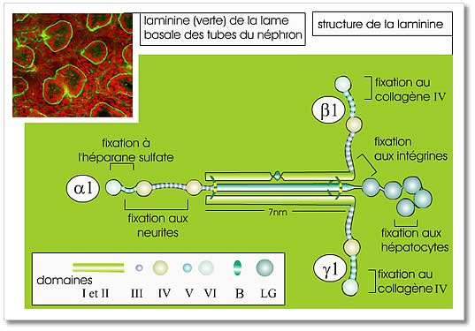
La Laminine
La laminine est un gros complexe protéique flexible constitué de trois chaînes polypeptidiques, Les trois chaînes forment une croix asymétrique possédant plusieurs sites d'interaction avec les cellules (par l'intermédiaire des intégrines) et avec les autres composants de la matrice extracellulaire (collagène type IV et héparane sulfate).
La laminine est le constituant essentiel des lames basales.

Slide 17
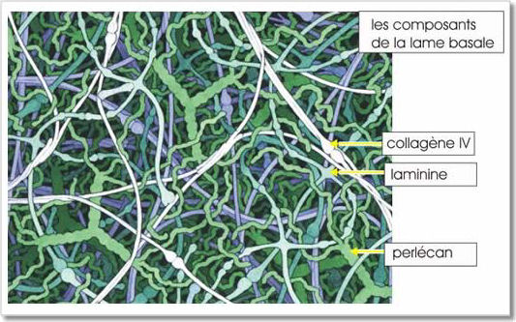
LAME BASALE
Dans certains tissus, la matrice extracellulaire forme une couche fine compacte et résistante « la lame basale ». On la trouve à la base de tous les feuillets épithéliaux et endothéliaux, elle entoure les cellules musculaires, les cellules adipeuses, les cellules de Schwann (qui forment la gaine de myéline entourant les axones des cellules nerveuses périphériques). La lame basale sert de filtre moléculaire. La lame basale est produite par les cellules qui s'appuient ensuite sur elle. Elle est constituée de collagène de type IV, de laminine et de protéoglycanes
Elle intervient dans la filtration glomérulaire.

Slide 18
Molécules d’adhérences et jonctions d’adhérences
Ce sont des zones spécialisées situées entre les cellules adjacentes ou entre les cellules et la matrice extracellulaire (MEC)
rôle
• cohésion et adhérence
• communication intercellulaire
CAM (Cell Adhesion Molecules) Interaction cellule-cellule
SAM (Substrate Adhesion Molecules) Interaction cellule-matrice
extracellulaire
homophile, c’est-à-dire il y a interaction entre deux mêmes protéines
hétérophile, c’est-à-dire qu’il y a interaction entre deux protéines différentes.

Slide 19
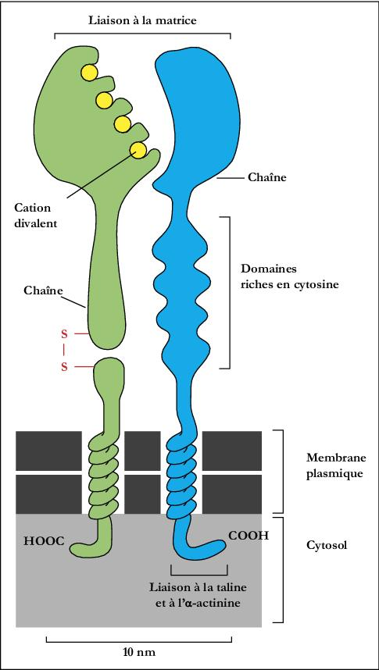
Intégrine
Ce sont des protéines hétérodimères comportant 2 chaînes α et β . Elles sont transmembranaires et leur domaine cytoplasmique est petit.
Famille de glycoprotéines membranaire, récepteurs de surface des cellules pour des constituants de la MEC.
Elles se lient à plusieurs macromolécules: au collagène, à la laminine, à la fibronectine, à l’immunoglobuline…...
Il existe 20 intégrine différentes à la surface des cellules, chacune avec une répartition propre à un tissu.
Ce sont des molécules cations divalents (Ca²⁺, Mg²⁺) dépendant
β
α
Elle permet l’adhérence des cellules à la matrice mais aussi l’adhérence intercellulaire.

Slide 20
La spécificité de liaison dépend du domaine extracellulaire des sous- unités α.
Les domaines de liaison extracellulaires identifient le motif GRD (Arg-Gly-Asp) et d'autres parties des glycoprotéines.
Les parties intracellulaires des intégrines possèdent des domaines de liaison pour des molécules du cytosquelette.
Récepteur de la fibronectine : l’intégrine la mieux comprise
Partie extracellulaire – site de liaison pour la séquence RGD
Extrémité intracellulaire – site de liaison pour la taline, une protéine du cytosquelette, indirectement liée aux microfilaments.
En se liant à des molécules extracellulaires et aux microfilaments intracellulaires, l'intégrine régule l'interaction entre le cytosquelette et la MEC.

Slide 21
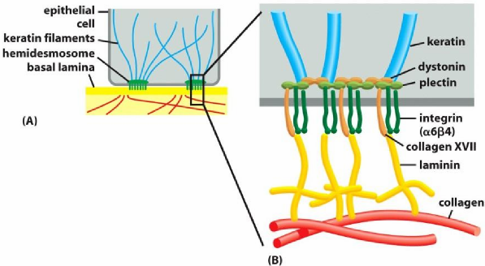
L'influence entre le cytosquelette et la MEC est mutuelle
Les intégrines étant elles-mêmes reliées au cytosquelette (actine, filaments de kératine ), la MEC interagit avec le cytosquelette (elle oriente le cytosquelette parallèlement aux molécules de la MEC et inversement).

Slide 22
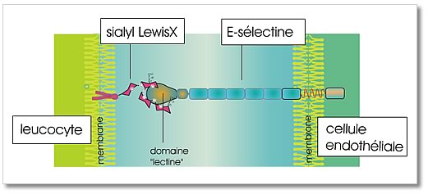
Sélectine
Ce sont des glycoprotéines transmembranaires. Leurs ligands sont de type osidique: glycoprotéines, glycolipides.
Ce sont des molécules Ca2+ dépendant
Il y a 3 grands types de sélectines
L- sélectine: tous les Leucocytes circulants
P- sélectine: Plaquettes et cellules endothéliales
E- sélectine: cellules Endothéliales

Slide 23
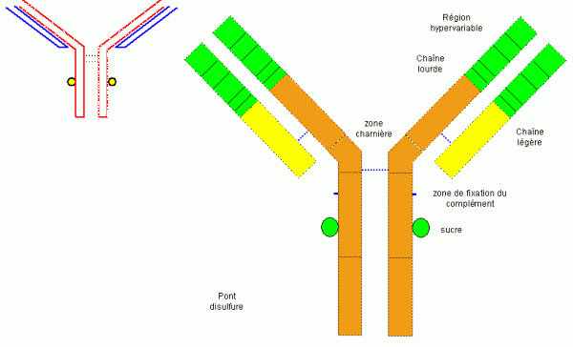
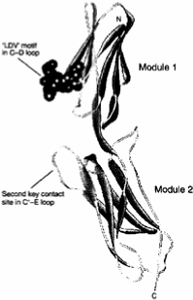
La superfamille des Immunoglobulines (Igs)
Les CAM de la superfamille des Ig (IgCAM)
sont les glycoprotéines transmembranaires indépendantes du calcium.
Beaucoup interviennent dans les réponses immunitaires.
Certaines IgCAM interviennent dans l’adhérence entre cellules non-immunes « V-CAM, N-CAM, L1, » par des liaisons avec les intégrines
Les principales molécules d’adhérence cellulaire:
N-CAM (Neural CAM) Molécule d’adhérence des cellules nerveuses
V-CAM (Vascular CAM) Molécule d’adhérence des cellules vasculaires
I- CAM (Intercellula CAM) Molécule d’adhérence intercellulaire

Slide 24
Cadhérine
Quand le Ca²⁺ se lie aux domaines cadhérines répétés, elles peuvent se dimériser en changeant de conformation et se lier aux domaines semblables d'une cellule adjacente. De même, la diminution du Ca²⁺ extracellulaire peut entraîner la dissociation des cellules.
Les interactions de cadhérines sont homophiles, les cadhérines identiques interagissant pour former des tissus cellulaires de même type.
Il existe plusieurs types de cadhérine:
E – cellules épithéliales & embryonnaires
P – placenta & épidermes
N – neurones & muscles
VE – cellules endothéliales vasculaires

Slide 25
Communes dans les épithéliums, où elles se présentent comme des ceintures qui encerclent chacune des cellules près de sa surface apicale, la liant à ses voisines
Les cadhérines sont liées au cytosquelette d'actine par des caténines
Les cadhérines forment des liaisons de 30 nm de long, dépendantes du calcium.

Slide 26
LES JONCTIONS CELLULAIRES
Bien qu’une centaine d’adhérences cellule-cellule individuelles soit suffisante pour que des cellules adhèrent, des jonctions spécialisées contenant les agrégats denses de molécules d'adhérence sont nécessaires pour la fonction des tissus.
Il existe cinq types communs dans les cellules animales :
Jonction serrée / étanche
Jonction adhésive / d’ancrage
Jonction gap / communicante
Les Desmosomes
Les Hémidesmosome

Slide 27
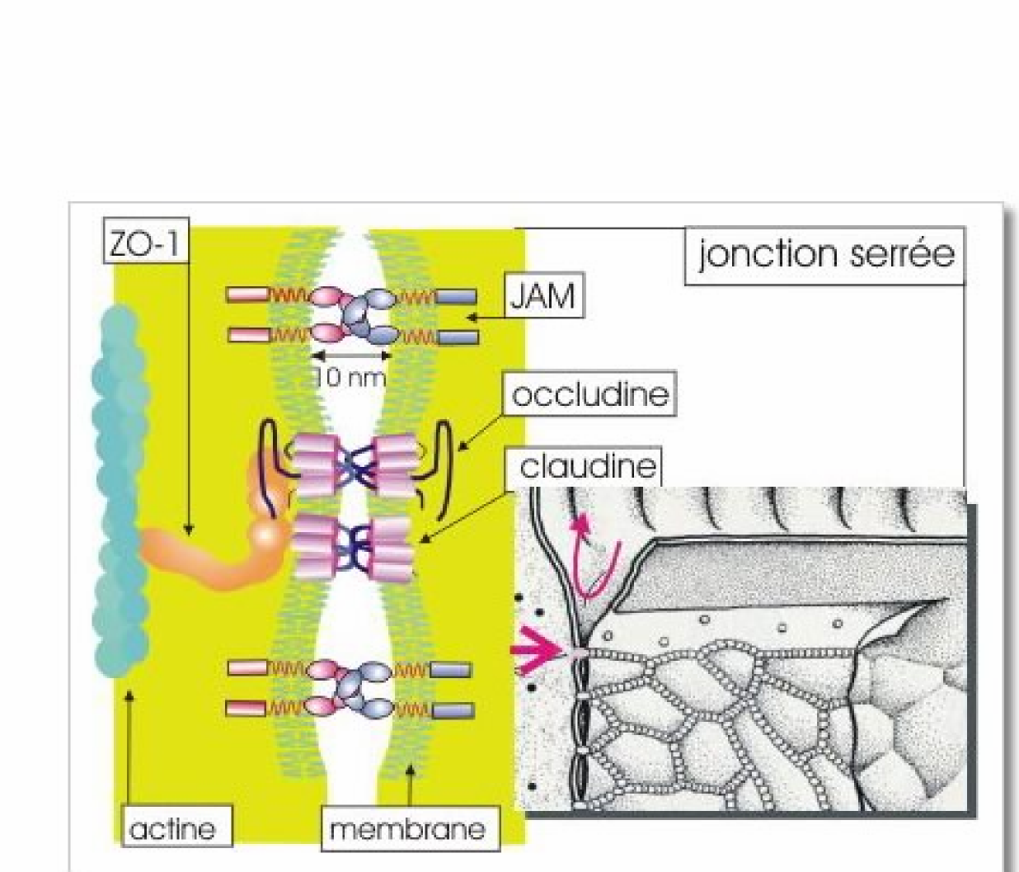
1- Jonctions étanches « serrées » ou zonula-occludens
- Les jonctions étanches ne laissent aucun espace entre deux membranes => elles servent de joint pour empêcher l'échange de matériel à travers la membrane.
- Les jonctions étanches entre les cellules adjacentes forment une ceinture continue autour de la bordure d'un organe ou d'une cavité du corps.
- Particulièrement importantes pour les cellules épithéliales intestinales, les conduits et cavités des glandes et la vessie ainsi que les cellules endothéliales, elles empêchent les fluides de s'infiltrer en dehors, entre les cellules.

Slide 28
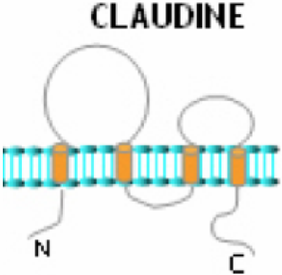
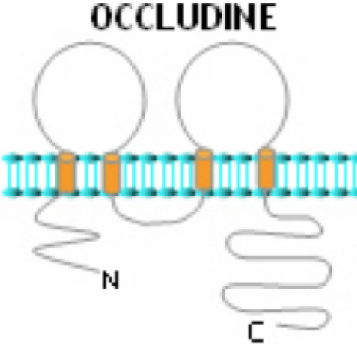
–Organisation de la jonction:
Plusieurs molécules d’adhérence
Occludine
Claudine
JAM (Junctional Adhesion Molecule)
Protéine: Occludine (OCLD)
- latin occludere = enfermer
- 4 passages TM
- 2 boucles extracellulaires
Interactions homophiles
Protéine: JAM (junctional adhesion molecule)
- traverse la membrane une seule fois
- Interactions homophiles ou hétérophiles (ex. JAM1 interagit avec l’intégrine LFA1)
Protéine: Claudine(CLDN)
- latin claudere = fermer - 4 passages TM - Interactions homophiles
JAM

Slide 29
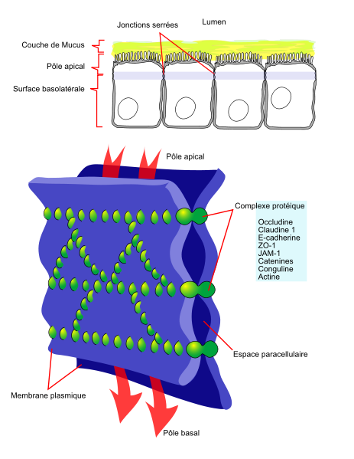

Slide 30
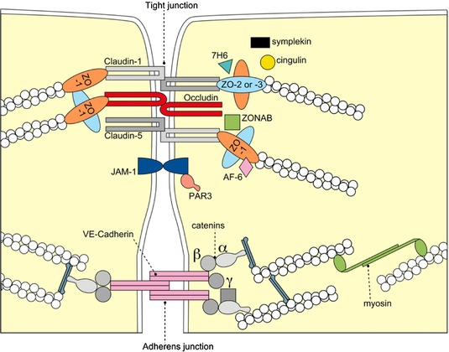

Slide 31
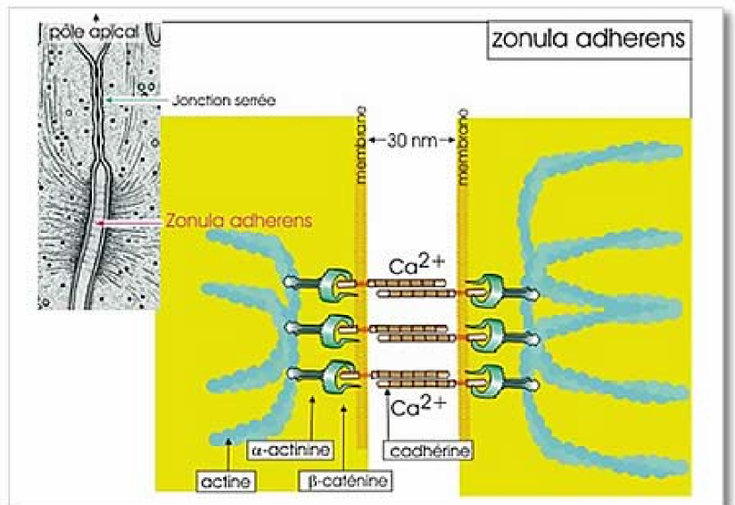
2- Les jonctions d’ancrage « adhésive »
ou zonula-adherens)
–Organisation de la jonction
Molécules d ’adhésions: cadhérines ou nectine
Interactions Ca²⁺- dépendante, homophiles
Les domaines intracytoplasmiques sont liés à des protéines d ’association au cytosquelette: L’afadine et les caténines reliées aux microfilaments d ’actine

Slide 32
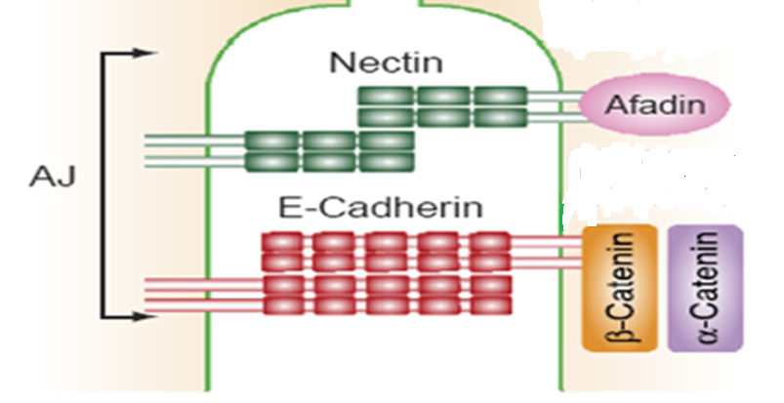
Cell 1
Cell 2

Slide 33
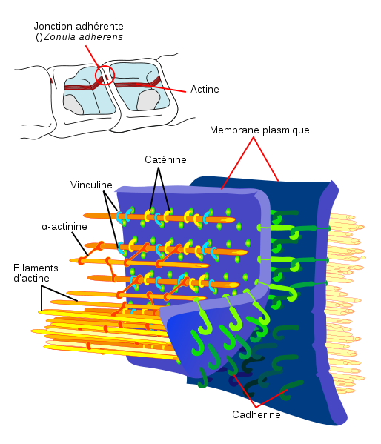

Slide 34
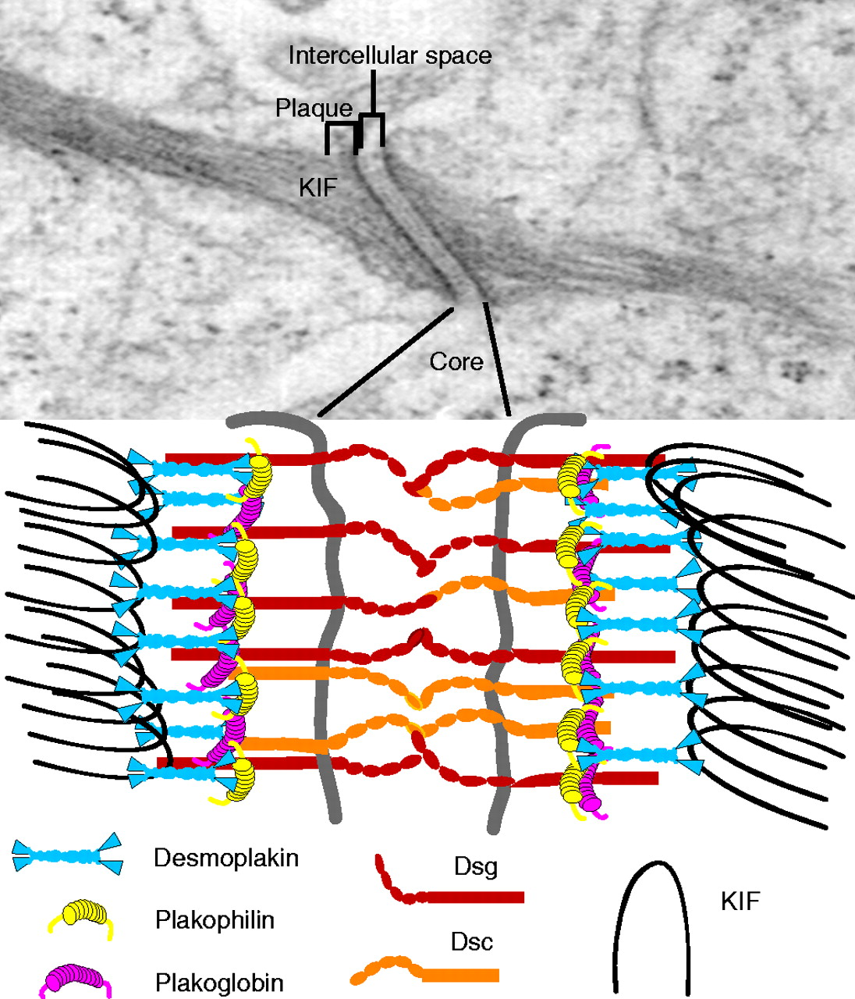
3- Desmosome ou « macula-adherens »
Molécules d’adhésion: c’est des Cadhérines desmocollines et desmogléine (protéine transmembranaire)
À l’interieur, il existe une Désmoplakine : associées aux filaments intermédiaires de kératine .
Il existe deux molécules qui font office d’intermédiaire entre les molécules transmembranaires (desmocolline et desmogléine), et les molécules de la plaque
dense (desmoplakine) la plakoglobine et la plakophiline

Slide 35
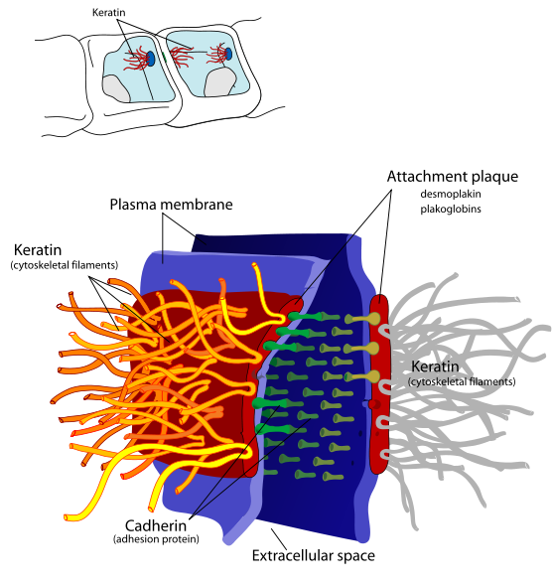

Slide 36
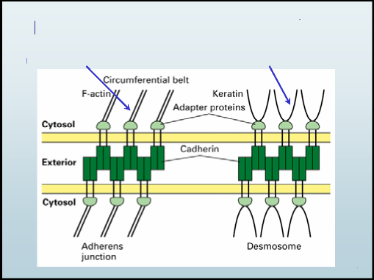
Deux types de jonction cadhérine
microfilaments d’actine filaments intermédiaires de kératine

Slide 37
4 - Les Hémidesmosome
Situés au pôle basal des épithéliums, ils fixent l'épithélium à la lame basale; par interaction entre les intégrines des hémidesmosomes et les laminines de la lame basale.
« plaque » Plectine: c’est une protéine de structure qui lie les membranes cellulaires aux filaments intermédiaires de cytokératine

Slide 38
5 - Jonctions Communicantes « gap junctions » (nexus)
– Permettent une communication directe entre les cytoplasmes des cellules adjacentes
– Existent dans la plupart des tissus de l’organisme: épithéliums, ostéocytes, cellules myocardiques, cellules musculaires lisses, système nerveux
– Passage de signaux chimiques ou électriques entre les cellules
– Échanges de petites molécules ou passages d’ions
Passage d’ions et donc d’un courant électrique d’une cellule à l’autre
Molécules jusqu’à 1500 daltons, ions: Na+, K+, Ca2+, CI"
Echange d’AMPc et métabolites
Sécurité : fermeture quand [Ca++] cytosolique augmente

Slide 39
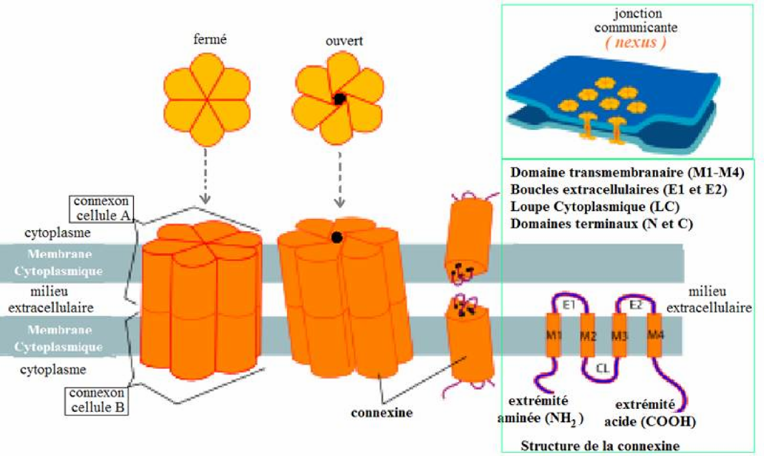

Slide 40
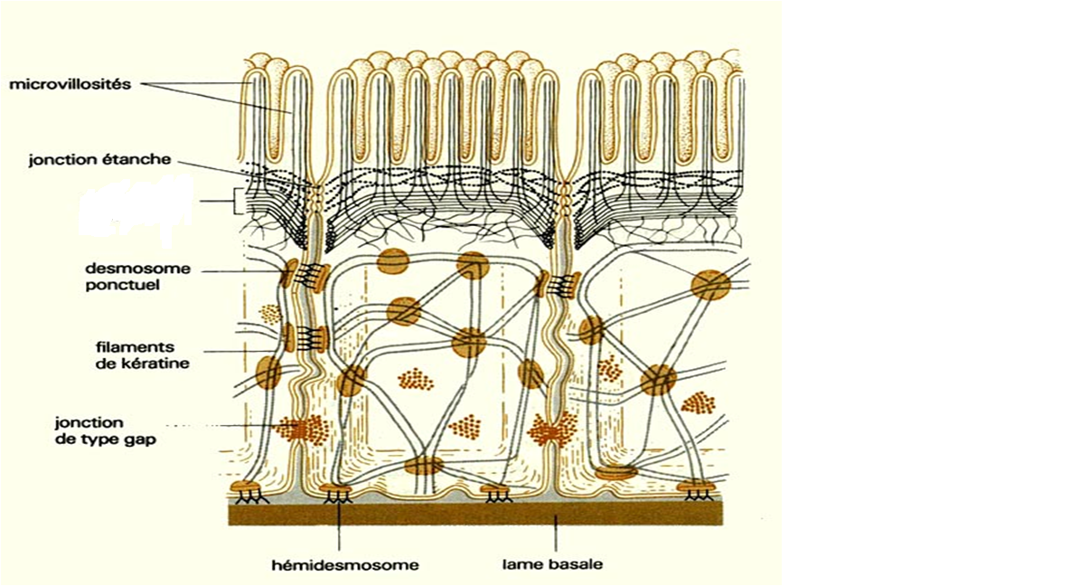
jonction d’ancrage

